Slide 1
Проект бюджета Дубоссарского района и города Дубоссары на 2025 год
Государственная администрация Дубоссарского района и города Дубоссары, 2025 год.

Slide 2
Проект Местного Бюджета 2025 года
Представленный на рассмотрение проект местного бюджета Дубоссарского района и города Дубоссары, разработан в соответствии с Законом Приднестровской Молдавской Республики от 28 декабря 2024 года № 361-З-VII «О республиканском бюджете на 2025 год», которым утверждены основные параметры местного бюджета Дубоссарского района и города Дубоссары.
Бюджет 2025 года, как и в предыдущие годы, остается дотационным и социально направленным, расходы которого в размере 84,20% от предельных направлены на финансирование социально – защищенный статей расходов (оплата труда, медикаменты, льготы населению, питание, опека и т.д.), при этом, главной его целью является сохранение достигнутых ранее объемов по обеспечению финансированием бюджетных учреждений города и района для исполнения, возложенных на них задач.

Slide 3
Бюджетная политика
Уменьшение плана по доходам в 2025 году по г. Дубоссары и Дубоссарскому району, обусловлено внесением изменений в законодательство ПМР, согласно которым упрощен механизм расчета, уплаты и администрирования налога на доходы организаций. Так, с 1 января 2025 года введен единый платеж по налогу на доходы организаций, т.е. предприятия, организации, предприниматели, будут платить налог на доходы единым налоговым платежом в республиканский бюджет одним платежным поручением.
Справочно: За 2024 год в доход местного бюджета поступления от налога на доходы составили в сумме 49 786 206 рублей, что составляет 106, 59% от плана
 | 2024 | 2025
Собственные доходы | 115 000 051 | 73 912 291
Трансферты | 28 129 117 | 75 075 991
Субсидии из Дор. фонд | 27 863 213 | 31 030 390
Субсидии фонда поддержки территорий | 518 864 | 196 648

Slide 4
Основные статьи дохода местного бюджета
 | 2024 год | 2025 год
Налоговые доходы | 107 973 747 | 67 248 399
Неналоговые доходы | 1 788 588 | 1 417 913
Доходы целевых бюджетных фондов | 702 531 | 923 275
Доходы от предпринимательской и иной приносящей доход деятельности | 4 535 185 | 4 322 704

Slide 5
Анализ расходной части местного бюджета

Slide 6
Основные статьи расходов местного бюджета

Slide 7
Предельный размер дефицита местного бюджета

Slide 8
Источники покрытия дефицита местного бюджета

Slide 9
Целевые бюджетные фонды и программы
14 472 574 – программа развития дорожной отрасли по автомобильным дорогам общего пользования, находящимся в муниципальной собственности Дубоссарского района и города Дубоссары.
923 275 – программа формирования и расходование средств территориального целевого бюджетного экологического фонда.
3 125 891 – программа расходования средств по содержанию жилищного фонда, объектов социально-культурной сферы и благоустройства территорий Дубоссарского района и города Дубоссары.
957 890 – программа расходования средств, полученных от целевого сбора с граждан на благоустройство территорий города Дубоссары
377 707 – программа расходования средств, полученных от целевого сбора сёл с граждан на благоустройство территорий сёл Дубоссарского района.
435 672 – программа расходования средств, полученных от целевого сбора на содержание и развитие социальной сферы и инфраструктуры сёл Дубоссарского района.
427 928 – программа целевого бюджетного кредитования молодых семей, молодых специалистов и т.д.
633 023 – резервный фонд местного бюджета Дубоссарского района и города Дубоссары.
19 000 – фонд экономического развития Дубоссарского района и города Дубоссары.
19 000 – фонд социального развития Дубоссарского района и города Дубоссары.

Slide 10
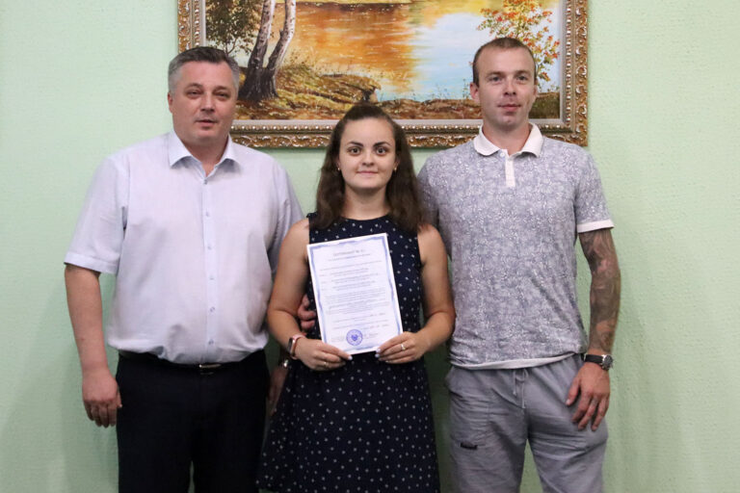
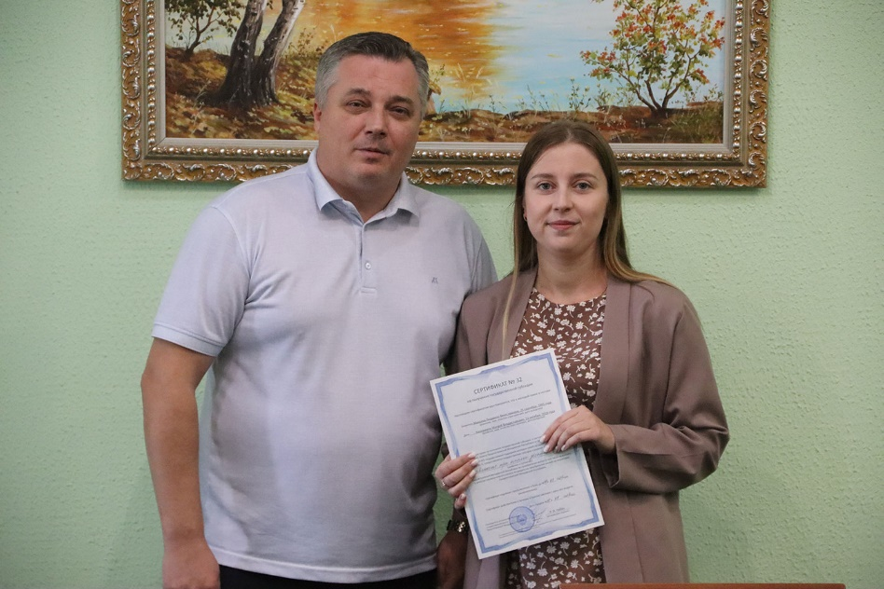
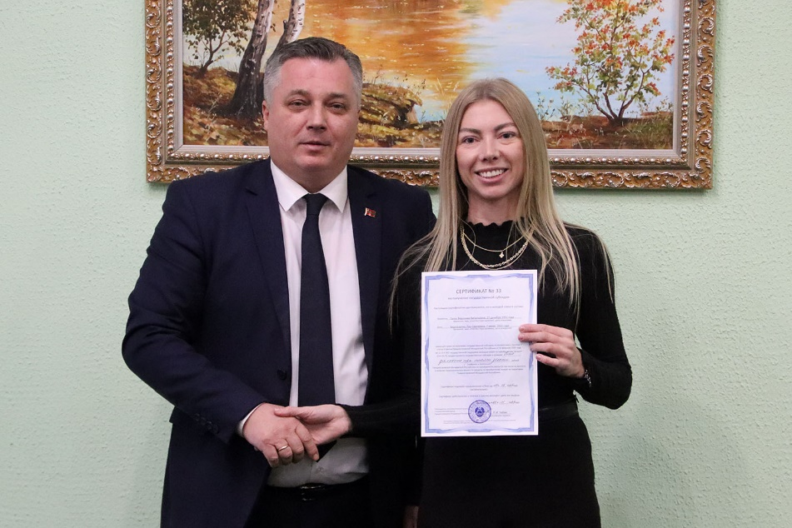
В 2025 году в соответствии с Законом Приднестровской Молдавской Республики «О республиканском бюджете на 2025 год» за счет средств республиканского бюджета по Дубоссарскому району и городу Дубоссары предусмотрено финансирование Фонда поддержки молодежи, средства которого в сумме 523 498 рублей в соответствии с Законом Приднестровской Молдавской Республики «О государственной поддержки молодых семей по приобретению жилья» будут направлены на предоставление государственных субсидий молодым семьям для полной или частичной оплаты кредита на приобретение жилья и процентов по нему.

Slide 11
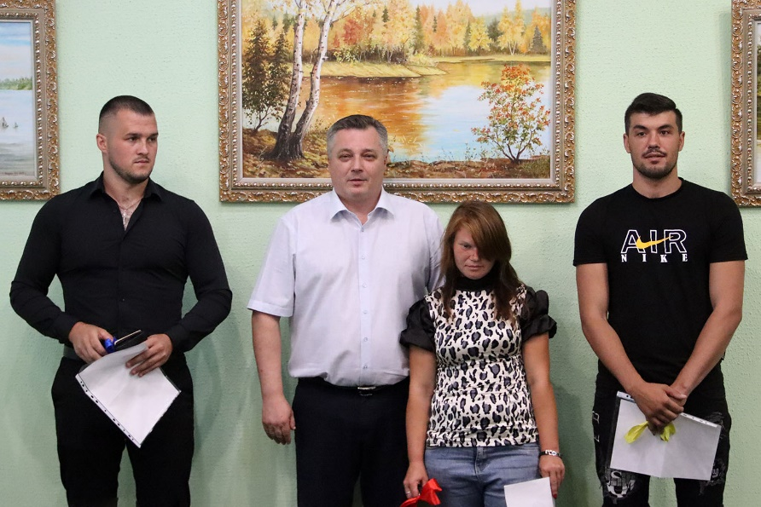
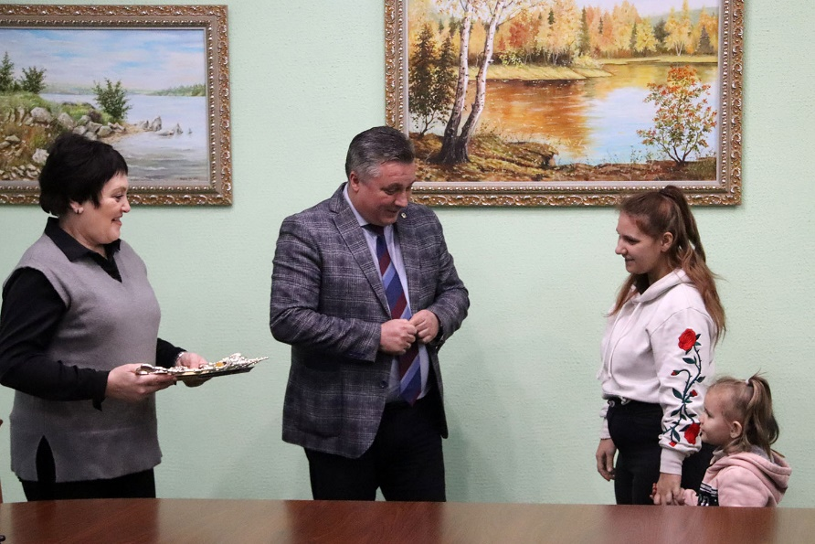
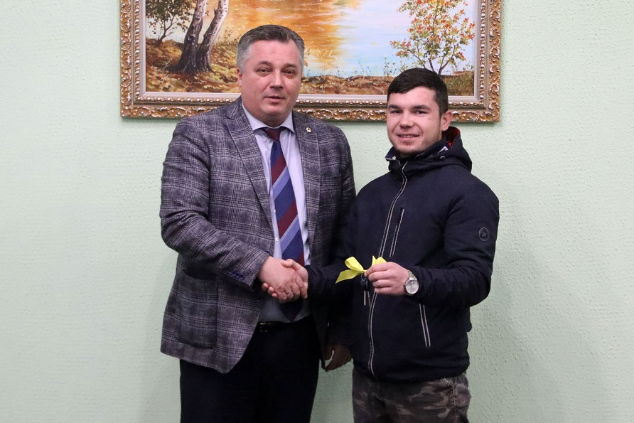
Кроме того, в 2025 году во исполнение норм Закона Приднестровской Молдавской Республики от 27 апреля 2017 года № 89-З-VI «Об утверждении Государственной целевой программы «Обеспечение жилыми помещениями детей – сирот и детей, оставшихся без попечения родителей на период 2018-2027 годов» по Дубоссарскому району и городу Дубоссары предусмотрено финансирование за счет средств республиканского бюджета в сумме 903 000 рублей на обеспечение жилыми помещениями детей – сирот и детей оставшихся без попечения родителей.

